Slide 1
Čedomir Miler
zamjenik gradonačelnika Grada Krka
SVJETLOVODNA DISTRIBUCIJSKA MREŽA GRADA KRKA

Slide 2
MIPRO 2014.
Do sada učinjeno
Sljedeći koraci
Problemi
Zašto smo krenuli u projekt
Budući izazovi

Slide 3
MIPRO 2014.
Do sada učinjeno:
28. rujna 2009. - Gradsko vijeće donijelo odluku o izradi Studije izvedivosti
Listopad 2009. – formiran Savjet za nove tehnologije Grada Krka
Travanj 2010. – usvojena Studija izvedivosti
7. ožujka 2011. – ugovorena izrada Idejnog projekta
1. lipnja 2012. - izrađen idejni projekt (AZTEK)
26. veljače 2013. – proširen Savjet za nove tehnologije

Slide 4
MIPRO 2014.
Do sada učinjeno:
10. travnja 2013. – dobivena lokacijska dozvola (za sve osim DČ)
22. siječnja 2014. – ugovorena izrada glavnog projekta za grad Krk (nedostatak novaca)
Priprema tendera za odabir izrađivača „Nacrt plana razvoja širokopojasne infrastrukture”
Stalna suradnja s HAKOM-om +
Postavljeno > 29 km EKI (unatrag 10 godina, uz drugu komunalnu infrastrukturu)
Informiranje građana i gospodarstva

Slide 5
MIPRO 2014.
Sljedeći koraci:
Dovršenje glavnog projekta SDMGK
GIS postojeće EKI - Ponikve
Priprema tendera za odabir izrađivača „Nacrta plana razvoja širokopojasne infrastrukture” - NPRŠI
Ugovaranje i izrada NPRŠI
Javna rasprava i usvajanje PRŠI
Ishođenje potrebnih dozvola – sve prema Okvirnom nacionalnom programu za razvoj infrastrukture širokopojasnog pristupa u područjima u kojima ne postoji dostatan komercijalni interes za ulaganja (ONP)
Informiranje građana i gospodarstva – kontinuirani zadatak

Slide 6
MIPRO 2014.
Problemi:
Nedostatak znanja – korištenje konzultanata
Nedostatak financijskih sredstava
Nepostojanje jasnih smjernica – usvajanje ONP
Definiranje EKI kao komunalne infrastrukture
Nejasno je koje tijelo na državnom nivou koordinira aktivnosti razvoja širokopojasnog pristupa internetu
Brzina pripreme projekta – složena procedura, Grad Krk među prvima

Slide 7
MIPRO 2014.
Zašto smo krenuli u projekt:
Prije više od 10 godina shvatili smo da će optika biti infrastruktura budućnosti – informacijsko doba / društvo znanja
Bakrena parica je „iscrpljena”
Isplativo ulaganje u EKI
Omogućiti brži razvoj lokalnom gospodarstvu, a građanima viši standard i bolje životne uvjete – zadovoljstvo, e_usluge, smanjenje troškova, generiranje novih radnih mjesta ...
Ako to sami ne napravimo – nitko drugi neće
Mogućnost da ovu infrastrukturu djelomično financiramo iz fondova EU

Slide 8
MIPRO 2014.
Zašto smo krenuli u projekt:
- Što želimo izgraditi?
Komunalnu infrastrukturu (SDM) otvorenog pristupa do svakog stana / poslovnog prostora – FTTH, P2P
davatelj
usluga 2
davatelj
usluga 3
davatelj
usluga 4
davatelj
usluga 1
davatelj
usluga 5
neutralni
komunikacijski operator

Slide 9
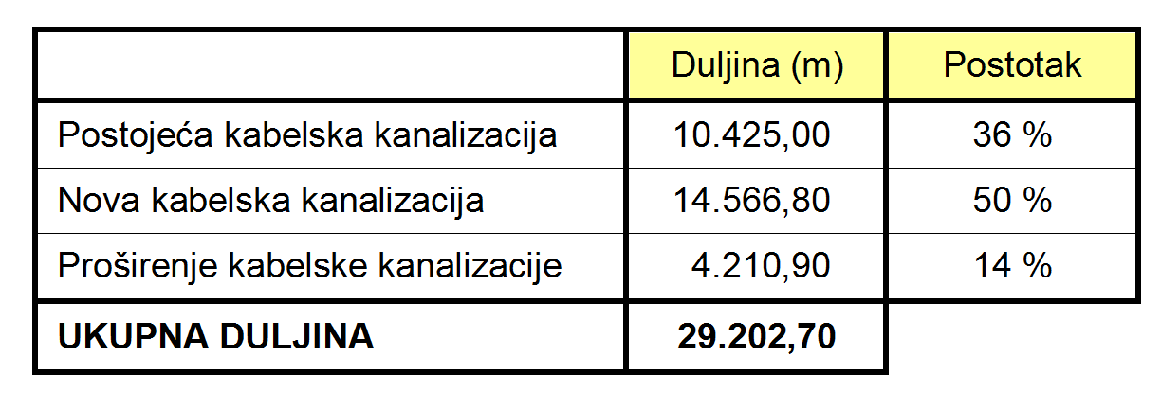
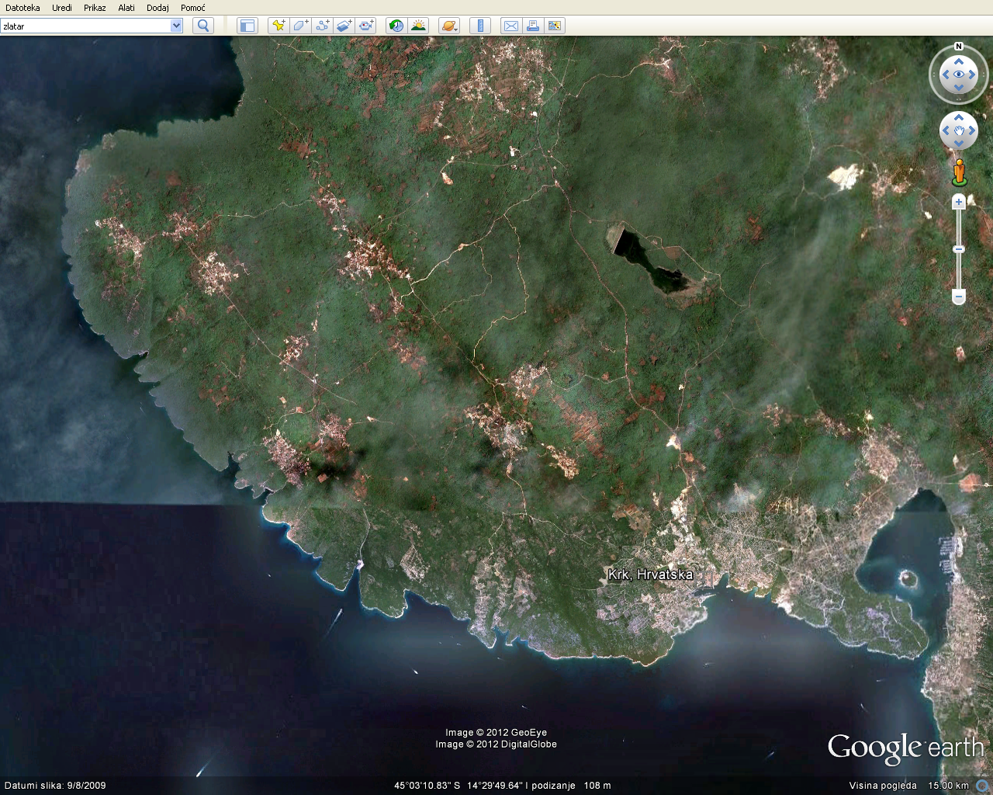
MIPRO 2014.
Grad Krk
POLJICA
MILOHNIĆ
BAJČIĆI
BRZAC
NENADIĆI
LINARDIĆI
ŽGALJIĆI
VRH
LAKMARTIN
SKRBČIĆI
MURAJ
PINEZIĆI
GRAD KRK
Cijelo područje zahvata – ukupna duljina: 100 km

Slide 10
MIPRO 2014.
Budući izazovi:
Priprema projekta za kandidiranje za sredstva EU
Koordinacija aktivnosti na lokalnom i državnom nivou
Upravljanje pasivnim dijelom infrastrukture – lokalna komunalna tvrtka kao infrastrukturni operater
Odabir operatera aktivne mreže
Zadržavanje kontrole nad EKI u vlasništvu JLS
Aktivna uloga JLS u daljnjem razvoju/realizaciji projekta
Osigurati pristup brzom internetu (100 i > 100 Mbit/s) sada i u narednih 50 godina
Motivacija građana i gospodarstva za priključivanje

Slide 11
MIPRO 2014.
Budući izazovi:
Raspoloživost sredstava (kada?) iz fondova EU
Osiguranje sredstava Grada za realizaciju projekta
Zahtjevna procedura definirana ONP-om
Ocjenjivanje „prolaznosti” ONP-a – tko, kompetencije
Određena/nedostatna sredstva (165 mil. EUR-a) za razvoj SDM na nacionalnom nivou (> 600 mil EUR-a)

Slide 12
MIPRO 2014.
Izazov NIJE
u području telekomunikacija
već u području infrastrukture!
Postojeće znanje, lokalni izvođači
Hvala na pažnji !

Slide 13
MIPRO 2014.

